Slide 1
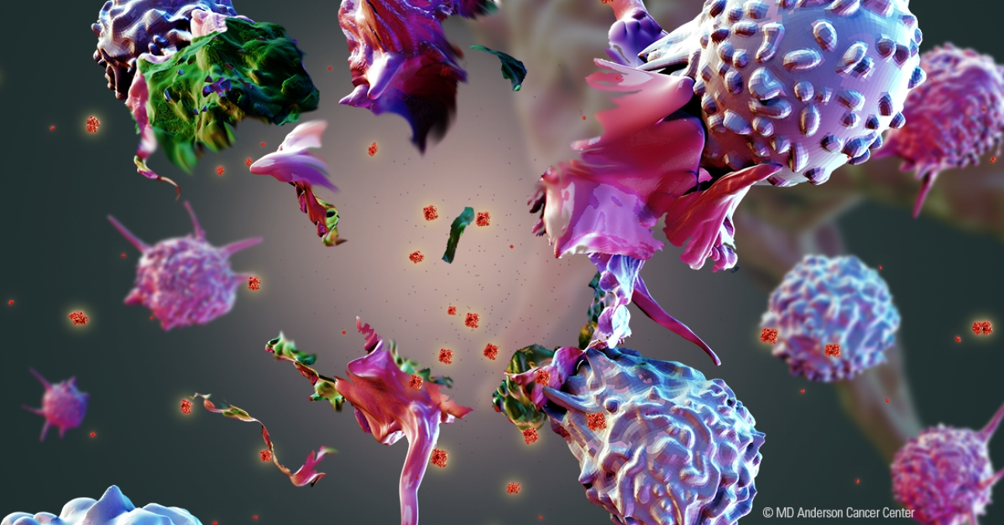
Медикаментозно индуцирани – имуномедиирани ендокринопатии
Радина Димитрова
Клиника по ендокринология, УМБАЛ „Света Марина“,
Катедра “Ендокринология“ МУ Варна

Slide 2
Имунни контролни точка
Във функционирането на имунната система съществуват точки, подобни на пропускателни пунктове
В тези точки се потиска имунологичният отговор, когато той е прекалено силен
Имунотерапията с чекпоинт инхибитори блокира тези точки, което води до своеобразно „освобождаване“ на Т-клетките като им дава възможност да унищожат раковите клетки

Slide 3
Инхибитори на имунните контролни точка (ICI)
Революция в лечението на рака
При имунотерапията целта не е директно унищожаване на туморните клетки, а провокиране на собствената имунна система да предизвика имунен отговор спрямо опасните клетки
Този тип лекарства не са насочени директно срещу тумора. Вместо това те пречат на тумора да избегне имунологичния отговор на организма

Slide 4
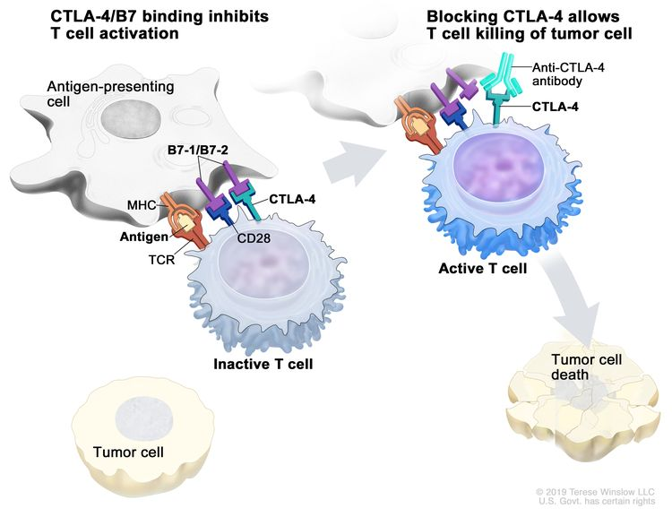
CTLA-4 инхибитори
Ipilimumab (Yervoy)
Tremelimumab (Imjudo)
Notes:
Инхибитор на имунната контролна точка. Протеините на контролни точки, като B7-1/B7-2 върху антиген-представящи клетки (APC) и CTLA-4 върху Т клетки, помагат да се поддържат имунните реакции на тялото под контрол. Когато Т-клетъчният рецептор (TCR) се свърже с антигена и протеините на главния хистосъвместим комплекс (МНС) на APC и CD28 се свърже с B7-1/B7-2 на APC, Т клетката може да се активира. Въпреки това, свързването на B7-1/B7-2 с CTLA-4 поддържа Т-клетките в неактивно състояние, така че те не са в състояние да убиват туморни клетки в тялото (ляв панел). Блокирането на свързването на B7-1/B7-2 към CTLA-4 с инхибитор на имунната контролна точка (анти-CTLA-4 антитяло) позволява на Т клетките да бъдат активни и да убиват туморни клетки (десен панел).

Slide 5
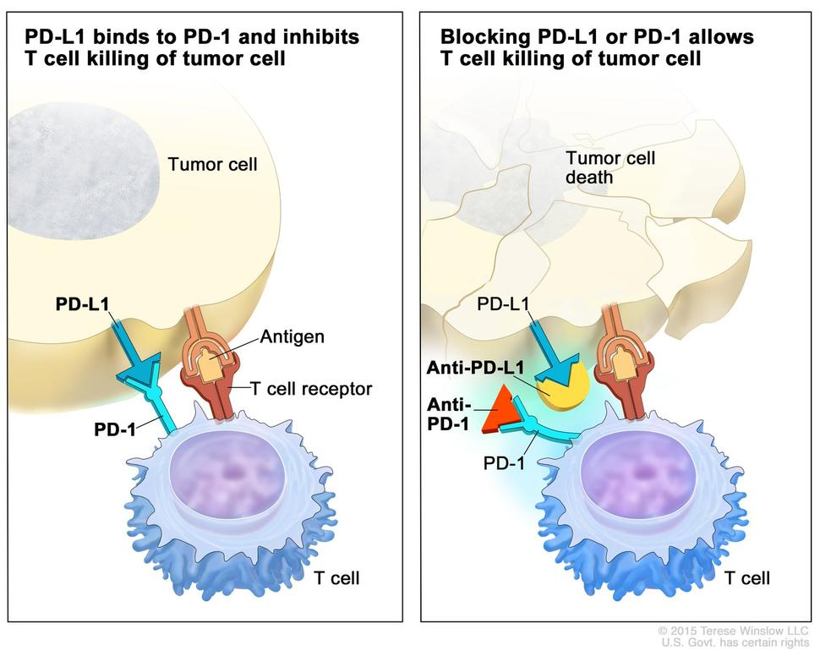
PD-1 и PD-L1 инхибитори
PD-1 инхибитори
Pembrolizumab (Keytruda)
Nivolumab (Opdivo)
Cemiplimab (Libtayo)
PD-L1 инхибитори
Atezolizumab (Tecentriq and Tecentriq Hybreza)
Avelumab (Bavencio)
Durvalumab (Imfinzi)
Notes:
Протеините на контролните точки, като PD-L1 върху туморните клетки и PD-1 върху Т-клетките, помагат да се контролират имунните отговори. Свързването на PD-L1 с PD-1 предпазва Т клетките от убиване на туморни клетки в тялото (ляв панел). Блокирането на свързването на PD-L1 към PD-1 с инхибитор на имунната контролна точка (анти-PD-L1 или анти-PD-1) позволява на Т клетките да убиват туморни клетки (десен панел).

Slide 6
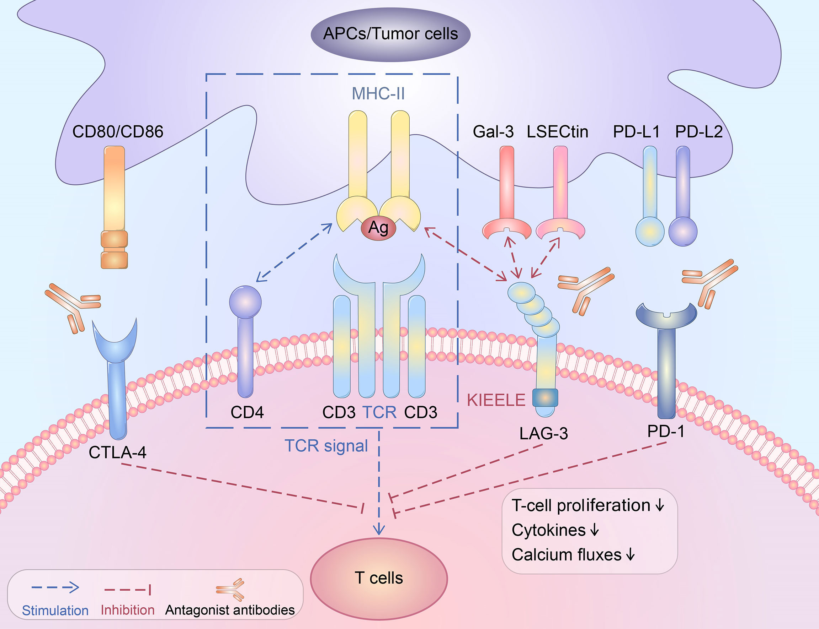
LAG-3 - обещаваща имунотерапевтична цел
Lymphocyte-activation gene 3
LAG-3 е трансмембранен протеин, който има структурни сходства със CD4.
LAG-3 е инхибиторен корецептор, играещ централна роля в автоимунитета и в имунния отговор при туморни и инфекциозни процеси.

Slide 7
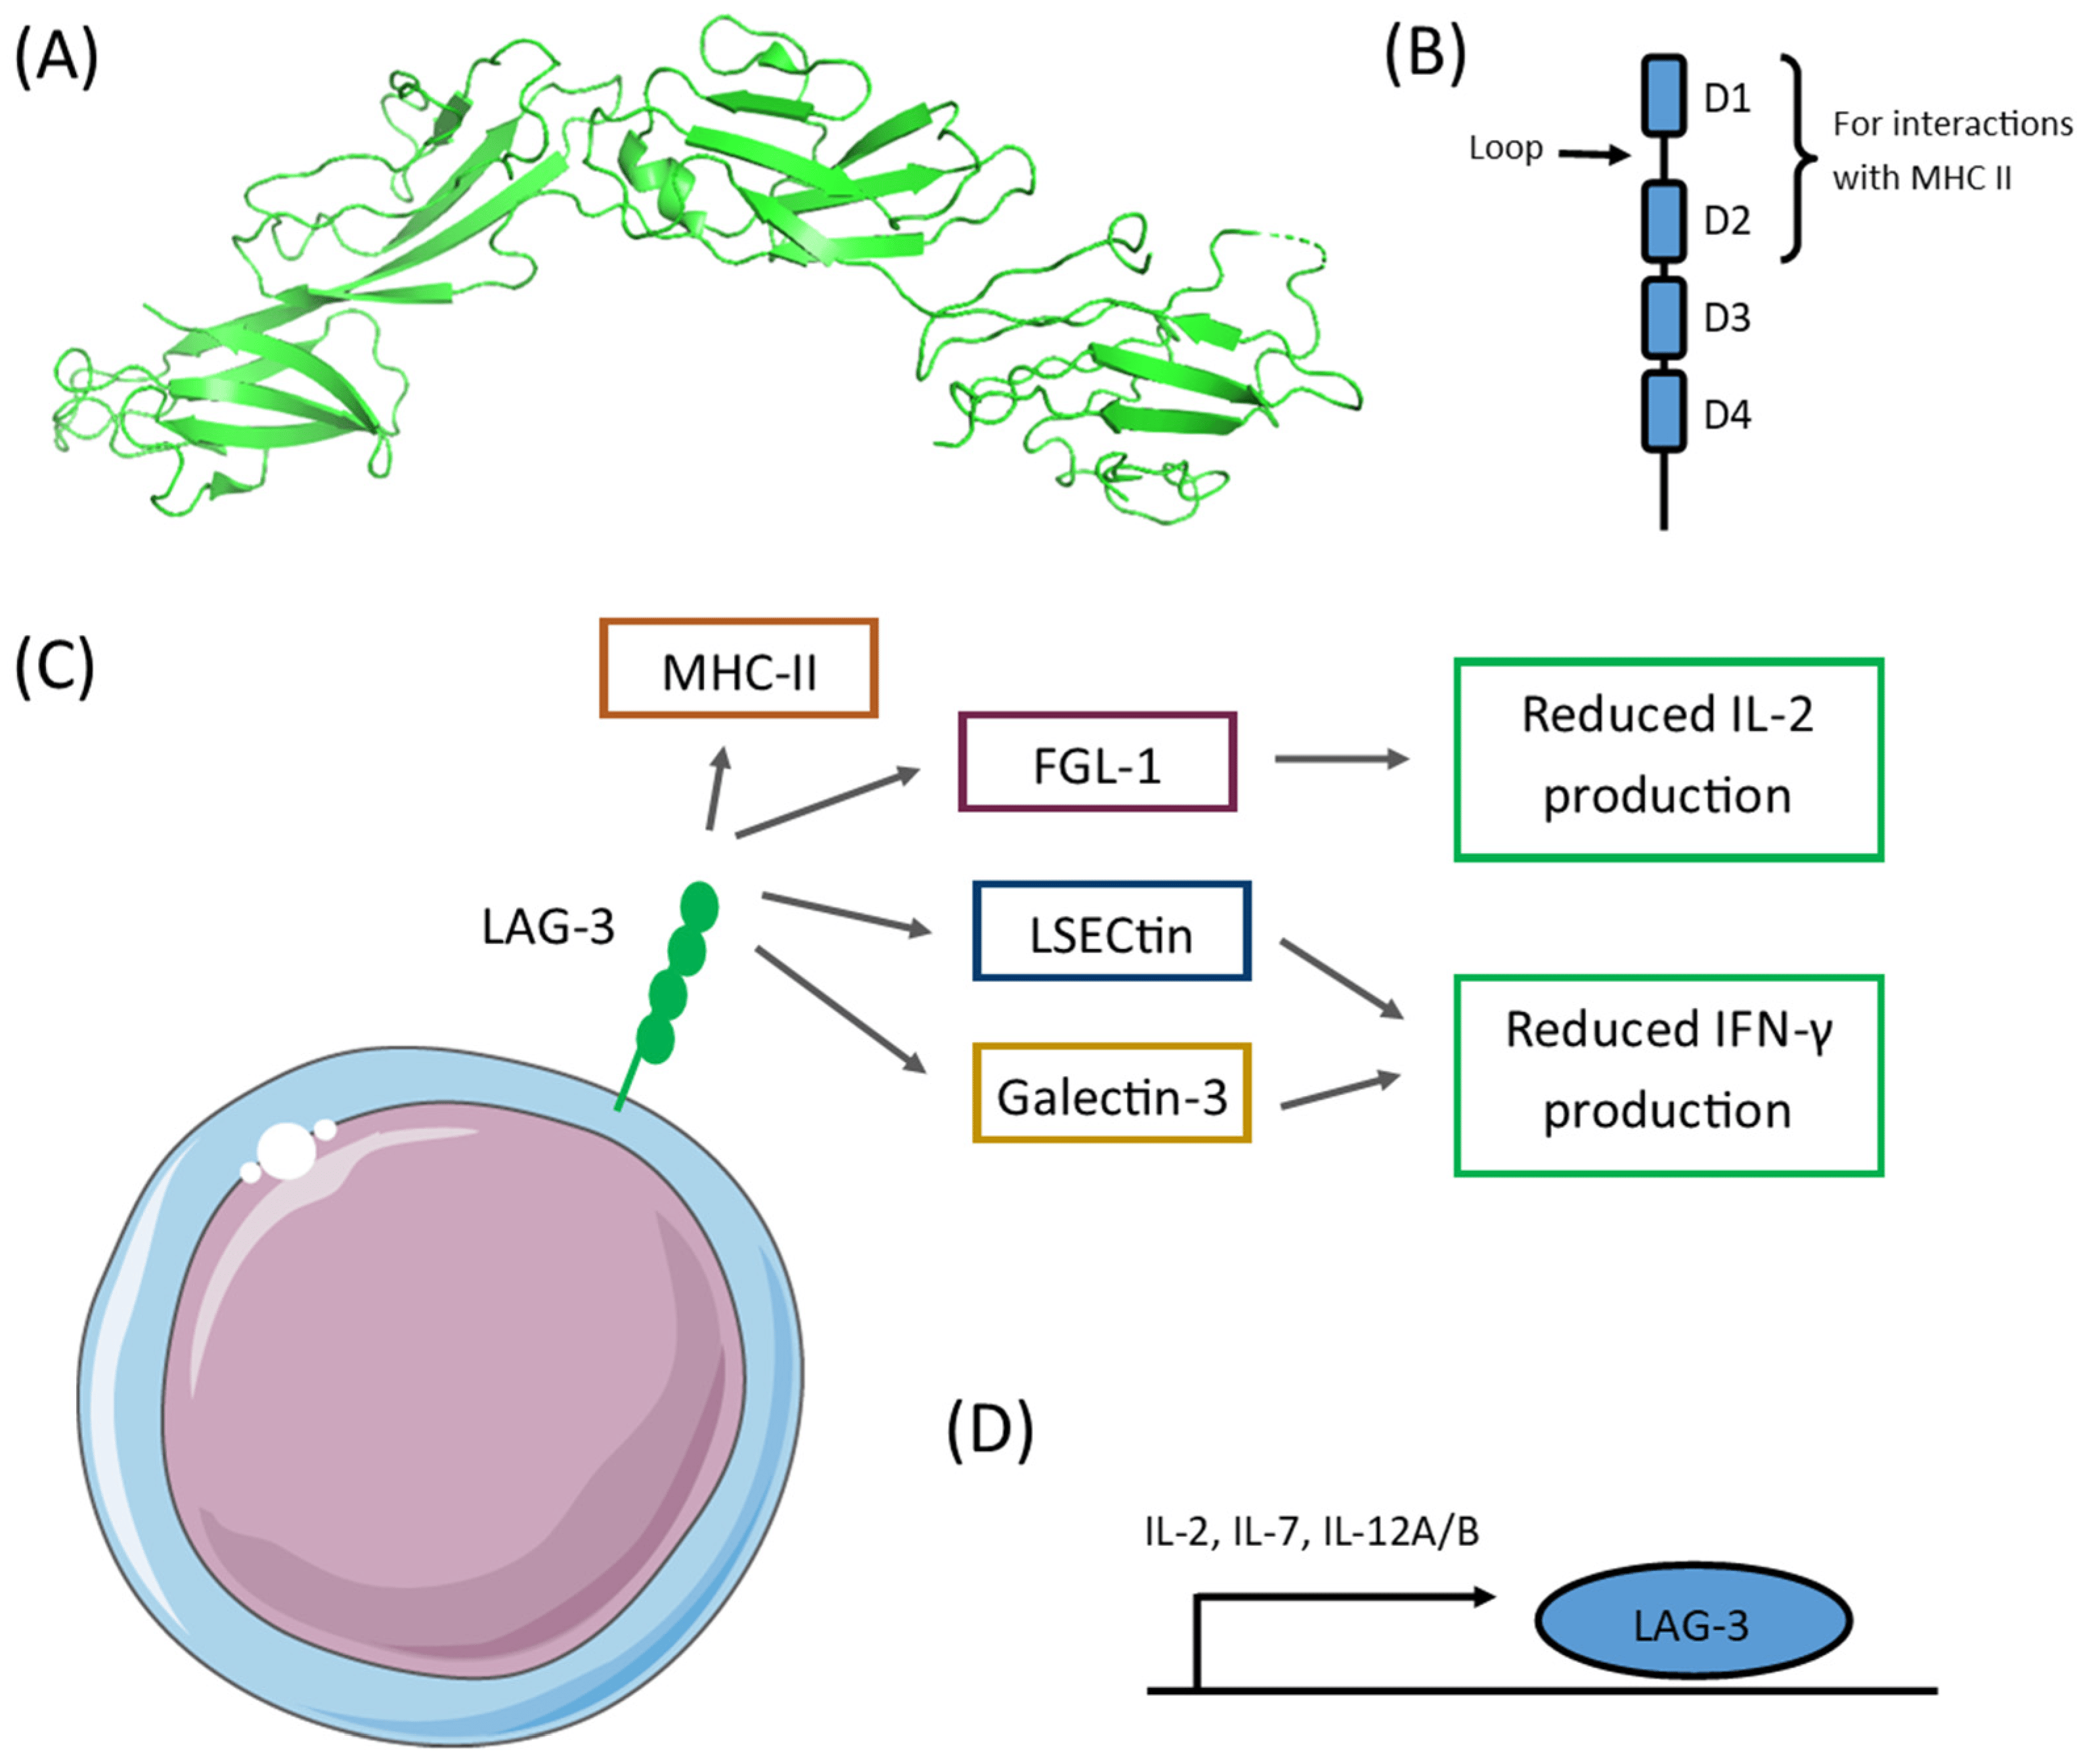
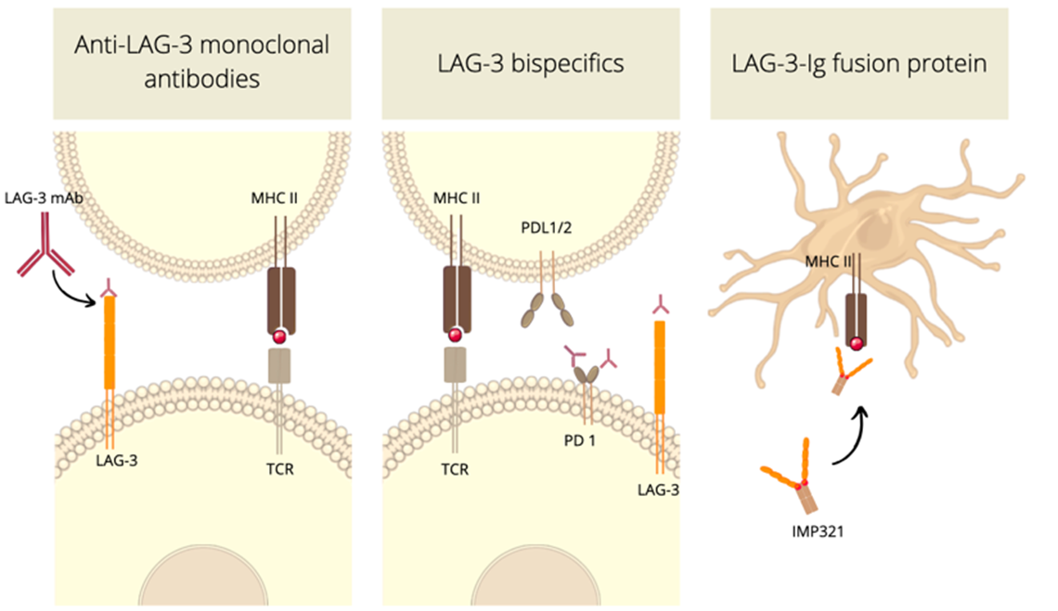
LAG-3 инхибитори
Relatlimab
Favezelimab
Fianlimab
Teclistamab
Glofitamab
Eftilagimod alph
major histocompatibility complex (MHC) class II
fibrinogen-like protein 1
hepatic sinusoidal endothelial cell lectin
Notes:
Galectin-3
hepatic sinusoidal endothelial cell lectin
fibrinogen-like protein 1
major histocompatibility complex (MHC) class II.

Slide 8
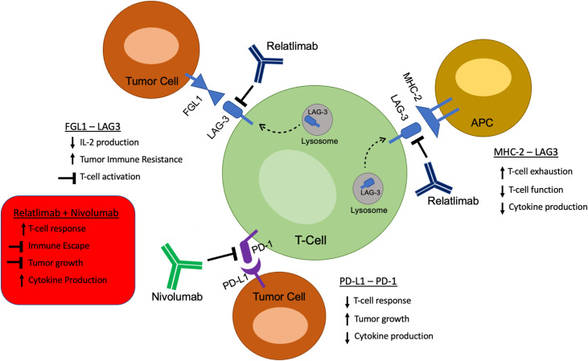
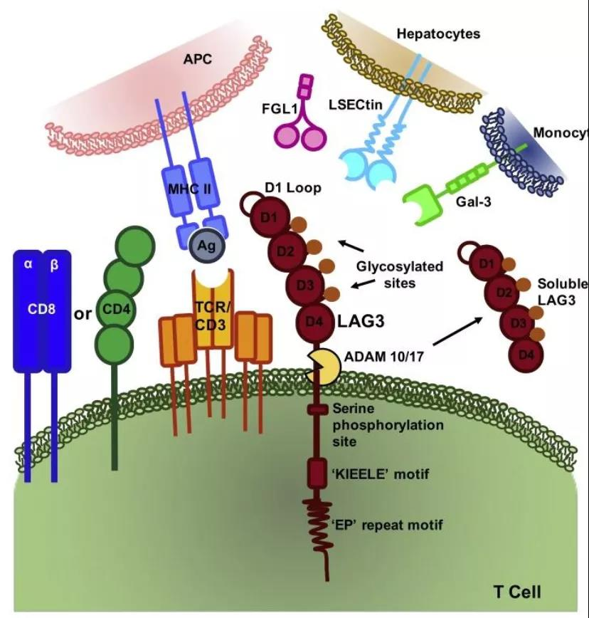
Opdualag

Slide 9
ICIs - одобрени за лечение на различни видове злокачествени заболявания
Alveolar soft part sarcoma | Cervical cancer | Esophagel cancer | Melanoma
Basal cell skin cancer | Classical Hodgkin lymphoma | Head and neck squamous cell cancers | Merkel cell cancer
B-cell lymphoma | Colorectal cancer | Kidney cancer | Mesothelioma
Bile duct cancer | Cutaneous squamous cell cancer | Liver cancer | Stomach cancer
Bladder cancer | Endometrial cancer | Lung cancer | Triple-negative breast cancer
Независимо от вида на карцинома ICIs се обсъждат при лечението на напреднали солидни тумори със специфични характеристики:
висока микросателитна нестабилност (MSI-H)
недостатъчно поправяне на несъответствията при копирането на ДНК (dMMR)
голямо мутационно натоварване в тумора (TMB-Н)

Slide 10
Предизвикателства на терапията с ICIs
Използването на ICIs показа изключителен успех като форма на имунотерапия за лечение на различни видове рак
  Могат да се използват самостоятелно или в комбинация с други лечения, като химиотерапия или таргетни терапии
Въпреки това, само около 20-40% от пациентите получават очевидни ползи от ICIs, което подчертава необходимостта от разбиране на вариациите в отговора на лечението и разработването на прогнозни биомаркери
  Има все повече доказателства за това, че различни биомаркери са свързани с променливите резултати от имунотерапията
Notes:
като експресия на PD-L1, туморна мутационна тежест (TMB), дефектна поправка на несъответстваща ДНК (dMMR), микросателитна нестабилност (MSI), туморна микросреда (TME) и микробиота

Slide 11
Ограничения при използване на ICIs
Първична резистентност
Придобита резистентност
  директни или индиректни фактори, определящи ефективността на ICIs
    геномни (напр. dMMR/MSI/TMB, експресия на PD-L1),
    имунологични (напр. TILs),
    микросреда (TME)
    микробиота
НЛР…
Notes:
Въпреки че ICIs са бързо напредващ тип имунотерапия, има множество предизвикателства и трудности, които могат да ограничат тяхната ефикасност.

Slide 12
НЛР - ограничения при използване на ICIs
Реакции по време на инфузията
  обикновено алергична реакция, която може да включва треска, студени тръпки, зачервяване на лицето, обрив, сърбеж по кожата, чувство за замайване, хрипове и затруднено дишане
Notes:
Въпреки че ICIs са бързо напредващ тип имунотерапия, има множество предизвикателства и трудности, които могат да ограничат тяхната ефикасност.

Slide 13
НЛР - ограничения при използване на ICIs
Развитието на имунно-свързани нежелани събития (irAE).
  Те могат да настъпят рано или късно в хода на лечението, проявяват се в различни спектри и често ограничават използването на ICIs
Автоимунни реакции: Като се насочват към протеин на контролна точка, тези лекарства премахват една от предпазните мерки на имунната система на тялото. Понякога имунната система реагира, като атакува други части на тялото, което може да причини сериозни или дори животозастрашаващи проблеми в ЦНС, сърце, бели дробове, черва, черен дроб, ендокринни жлези, бъбреци или други органи

Slide 14
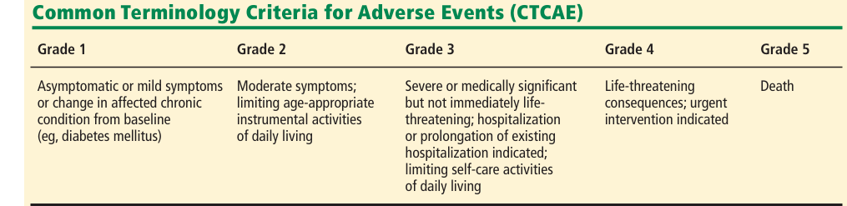
Клас 1
Терапията с ICIs трябва да продължи внимателно
(изкл. са на някои неврологични, хематологични и сърдечни токсичности)
Клас 2
Терапията с ICIs може да бъде спряна за повечето токсичности, като се обмисля възобновяване, когато симптомите се върнат към клас 1
Клас 3
Като цяло е необходимо спиране на ICIs и започване на високи дози КС (с постепенно намаляване в продължение на поне 4-6 седмици)
Клас 4
Препоръчва се окончателно спиране на ICIs при токсичност от степен 4, с изключение на ендокринопатии, които са под контрол на заместителна хормонална терапия
Kennedy R, Awada H, Vura N, Ciltea D, Morocco M. Endocrinopathies from checkpoint inhibitors: Incidence, outcomes, and management. Cleve Clin J Med. 2023 May 1;90(5):307-317.

Slide 15
Фактори, свързани с появата на irAE
Локализация на тумора
Вид (PD-1/PDL1 < CTLA-4 инхибитори) и доза (CTLA-4 инхибитори) на ICIs
  Монотерапия < комбинирана терапия
Генетични фактори
Пол
Възраст
Пациентите с предшестващи автоимунни заболявания са изложени на по-висок риск от екзацербация на автоимунното състояние, както и от развитие на несвързана irAE.
Множество големи проспективни проучвания и мета-анализи показват, че irAEs са свързани с по-добри резултати от лечението, което предполага, че активираната имунна система също е насочена едновременно към рака.

Slide 16
Автоимунни ендокринопатии при терапия с ICIs
Честота: наблюдават се при средно 10% от лекуваните с ICIs пациенти!
Включват:
  тиреоидна дисфункция (хипотиреоидизъм, тиреотоксикоза)
  хипофизит, хипопитуитъризъм
  захарен диабет с инсулинов дефицит
  първична надбъбречна недостатъчност (PAI)
  рядко: първичен хипопаратиреоидизъм, липодистрофия, първичен хипогонадизъм, безвкусен диабет, СНАДХ, АПС

Slide 17
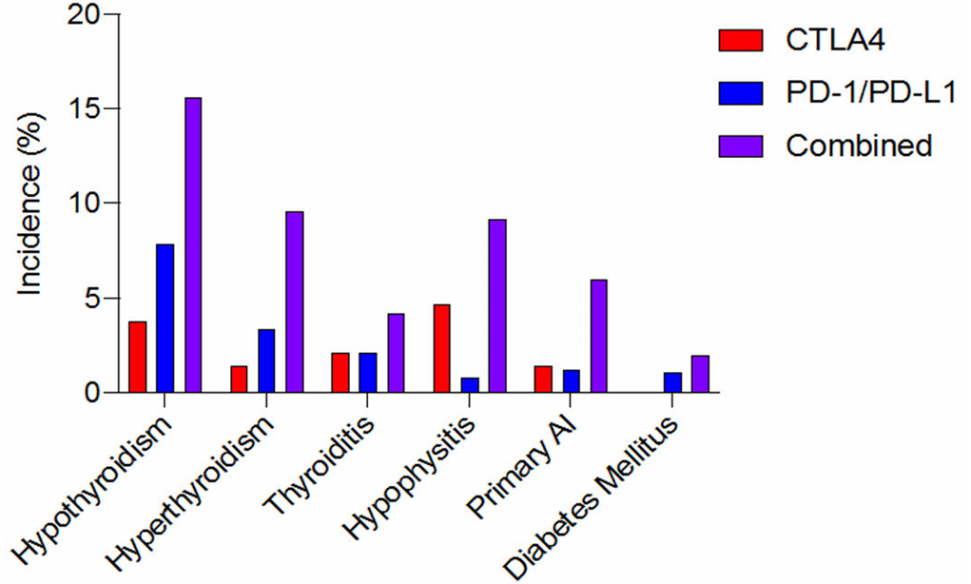
Честота на ендокринопатиите според вида на ICIs
irAEs | PD-1/L1 inhibitors | CTLA-4 inhibitors | Комбинация
Хипофизит | <1% | 0-17% | По-често спрямо монотерапия
Хипотиреоидизъм | 7-21% | 0-6%
Хипертиреоидизъм | PD1 inhibitors > PDL1 inhibitors | По-рядко спрямо PD-1/PDL1 inhibitors
Първичен хипокортицизъм | По-рядко спрямо CTLA-4 inhibitors | По-често спрямо PD-1/PDL1 inhibitors
Захарен диабет | ~ 2.5% | Не са докладвани случаи
Nat Rev Endocrinol. 2021 July ; 17(7): 389–399. doi:10.1038/s41574-021-00484-3

Slide 18
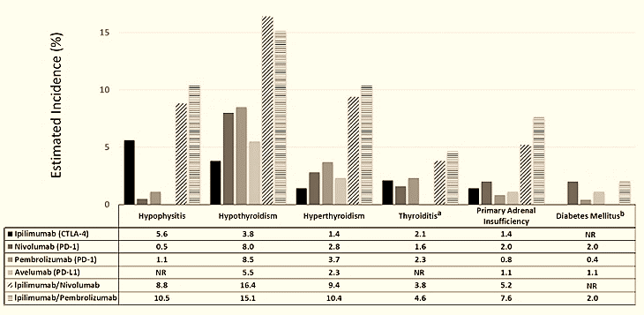
Yuen, Kevin C.J. et al. American Association of Clinical Endocrinology Disease State Clinical Review: Evaluation and Management of Immune Checkpoint Inhibitor-Mediated Endocrinopathies: A Practical Case-Based Clinical Approach. Endocrine Practice ,2022; Volume 28, Issue 7, 719 - 731

Slide 19
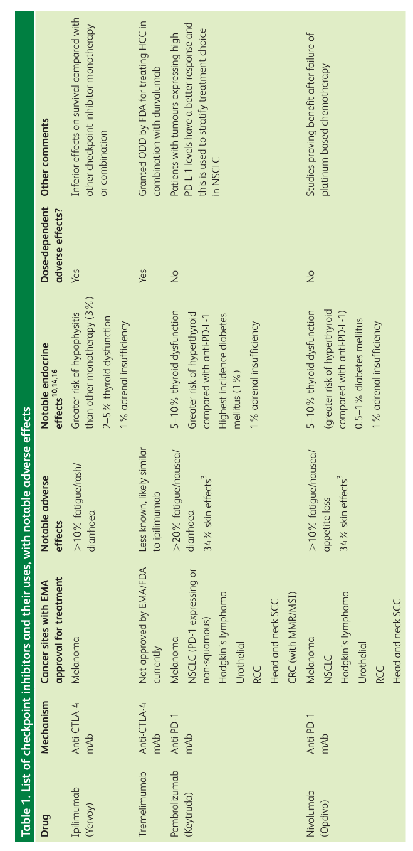
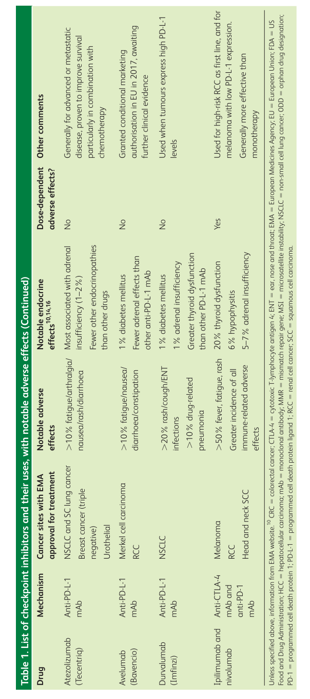
Rosie Hattersley, A Melanie NanaB and Andrew J Lansdown.
Endocrine complications of immunotherapies: a review
Clinical Medicine 2021 Vol 21, No 2: e212–22

Slide 20
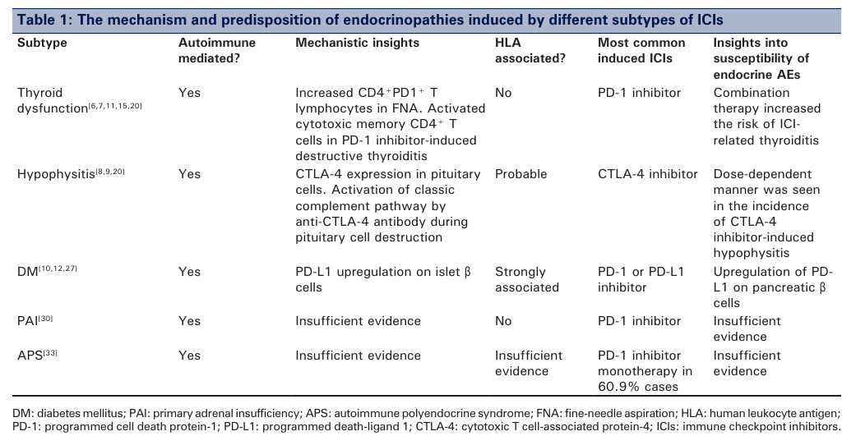
Генетична предизпозиция и ендокринопатии при терапия с ICIs
Lu D, Gao Y. Immune Checkpoint Inhibitor-related Endocrinopathies. J Transl Int Med. 2022 Apr 2;10(1):9-14. doi: 10.2478/jtim-2022-0009. PMID: 35702188; PMCID: PMC8997801.

Slide 21
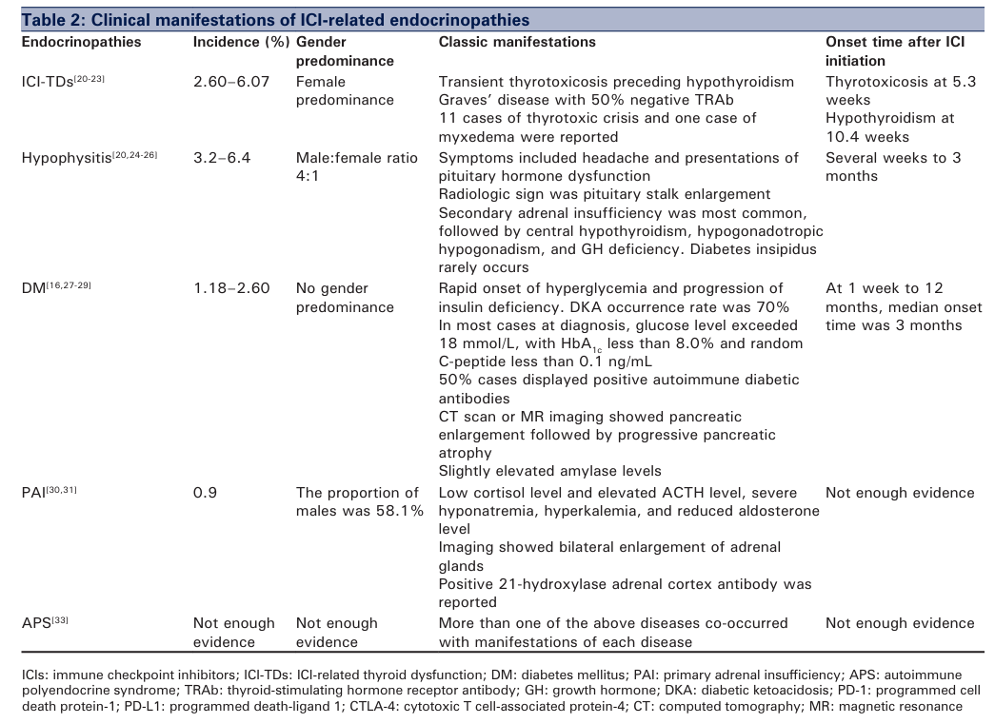
Връзка между пола и ендокринопатии при терапия с ICIs
Lu D, Gao Y. Immune Checkpoint Inhibitor-related Endocrinopathies. J Transl Int Med. 2022 Apr 2;10(1):9-14. doi: 10.2478/jtim-2022-0009. PMID: 35702188; PMCID: PMC8997801.

Slide 22
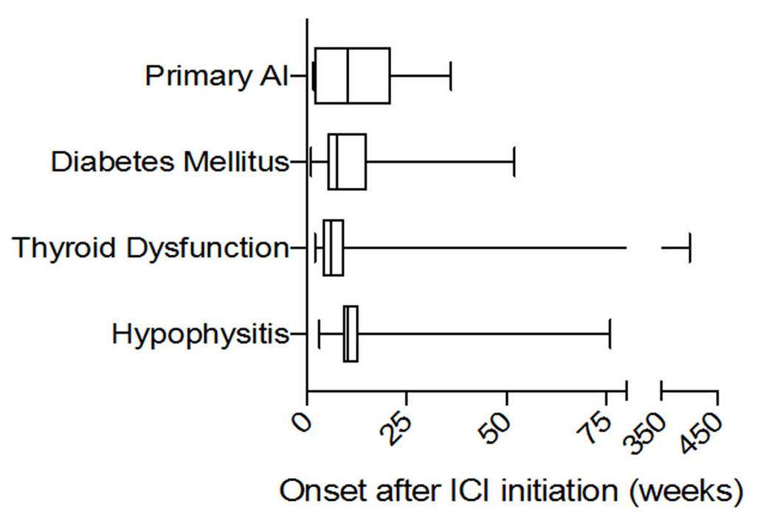
Време до настъпване на ендокринопатии при терапия с ICIs
В повечето случаи НЛР се развиват през първите няколко седмици или месеци, но те могат да настъпят и по всяко време на терапията с ICIs, дори след прекратяване на лечението.
Средното време до поява на умерена до тежка ендокринопатия:
1,75-5 месеца с CTLA-4i
1,4-4,9 месеца за всяка ендокринопатия с PD-1i
European Journal of Endocrinology (2022) 187, G1–G21

Slide 23
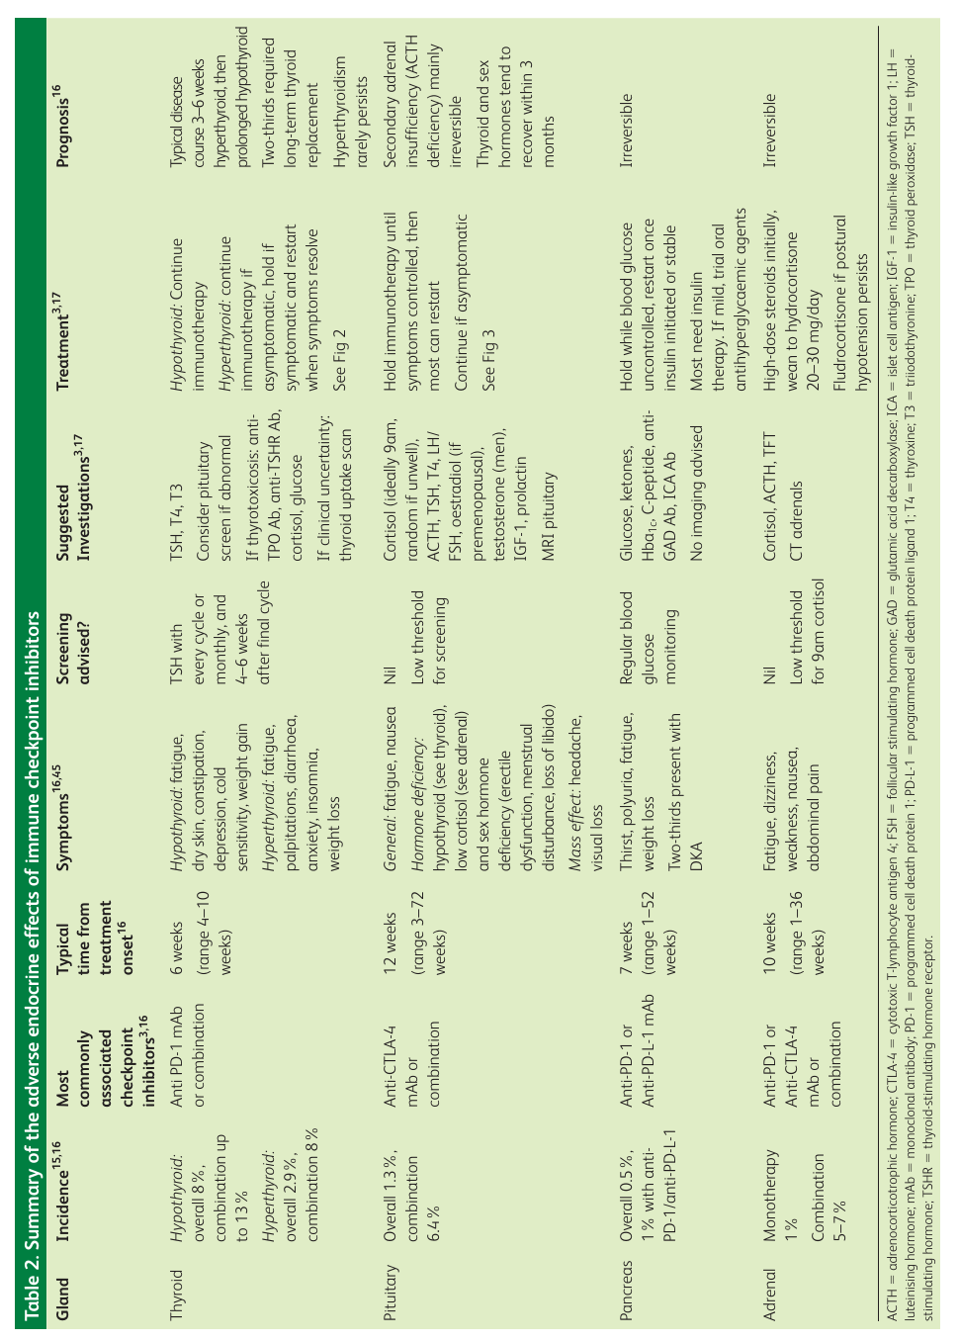
Rosie Hattersley, A Melanie NanaB and Andrew J Lansdown.
Endocrine complications of immunotherapies: a review
Clinical Medicine 2021 Vol 21, No 2: e212–22

Slide 24
irAE - паращитовидна жлеза
  Честотата на хипокалциемия при пациенти на терапия с ICIs е висока, но обиконовено се свързва с колебания в нивото на албумин.
Засягането на ПЩЖ от ICIs изглежда изключително рядко, като са съобщени само няколко случая на хипопаратиреоидизъм.
  За разлика от други ендокринопатии, при повечето пациенти настъпва обратим възпалителен процес.
  Началото е по-късно: между 4 и 11 месеца след започване на PD-1 инхибитор или комбинирана терапия.
  Случаите на остра хиперкалциемия при терапия с ICIs също са чести, но те са свързани обикновено с хуморални фактори или с PTH-rP (не са медиирани от PTН)
    Не са описани случаи на irAE асоциирани с хиперпаратиреоидизъм.
  Докладван е един случай на медиирана от калцитриол резистентна хиперкалцемия при пациент, лекуван с ниволумаб.

Slide 25
Случай № 1 Мъж, 51г
Диагностициран с малигнен меланом (pT4aN1Mx)
7г след оперативно лечение и адювантна ХТ от PET/CT е установена прогресия (pT4aN1M1)
Стартирана е комбинирана имунотерапия с Nivolumab (anti-PD-1)/Ipilimumab (anti-CTLA-4)
След 4м, поради стабилно заболяване, е продължена монотерапия с Nivolumab (anti-PD-1)

Slide 26
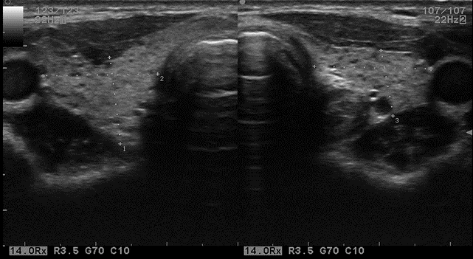
След година
Установен хипотиреоидизъм
Стартиран е Levothyroxine с титрация на дозата до 200mcg, без да се прекъсва имунотерапията
На фона на заместителното лечение еутиреоидното състояние се поддържа ТSH 1.25uIU/ml, FT4 14.46pmol/l, FT3 3.91pmol/l
 | Value | Reference range
TSH | 46.07 mIU/L | 0.2 - 4.2 mIU/L
FT4 | 1.54 pmol/L | 10.3 - 24 pmol/L
FT3 | < 0.6 pmol/L | 3.1 – 6.6 pmol/L
Anti - TPO | 439.3 IU/mL | < 12 IU/mL

Slide 27
Случай № 2
Мъж, 49г
Диагностициран с ниско диференциран аденокарцином на белия дроб (pT1cN3M1)
След оперативно лечение и таргетна терапия с Brigatinib е отчетена прогресия на заболяването
Поради това се преминава на комбинира таргетна и имунотерапия с Bevacizumab/Atezolizumab (anti-PD-L1)

Slide 28
След 4 месеца
Установени клинико-лабораторни данни за тиреотоксикоза (TSH 0.005 mIU/L) и е стартиран Thiamazole 20mg/дн
Месец по-късно е отчетен субоптимален отговор, което налага увеличаване на дозата на тиреостатика до 30mg/дн в комбинация с преднизолон в доза 20mg/дн
Лечението с Atezolizumab (anti-PD-L1) след това е прекратено
 | Value | Reference range
TSH | 0.005 mIU/L | 0.2 - 4.2 mIU/L
FT4 | 53.15 pmol/L | 10.3 - 24 pmol/L
FT3 | 10.3 pmol/L | 3.1 – 6.6 pmol/L
Anti - TPO | 10.52 IU/mL | < 12 IU/mL
Anti - TG | 30.86 IU/mL | < 95 IU/ml
TRAK | 1.88 | < 1.75 IU/ml

Slide 29
След 3 месеца
 | Value | Reference range
TSH | 1.62..2.84 mIU/L | 0.2 - 4.2 mIU/L
FT4 | 12.72..18.39 pmol/L | 10.3 - 24 pmol/L
FT3 | 2.28..3.88 pmol/L | 3.1 – 6.6 pmol/L
Anti - TPO | 15.96 IU/mL | < 12 IU/mL
Anti - TG | 18.39 IU/mL | < 95 IU/ml
TG | 23.7 ng/mL | 1.6 -60
TRAK | 2.33..1.66 IU/ml | < 1.75 IU/ml
Тиреотоксикозата е овладяна
При проследяване е регистрирано устойчиво еутиреоидно състояние без тиреостатик и кортикостероид, което позволява възобновяване на анти-PD-L1 терапията
Една година по-късно на комбинирана терапия за основното заболяване, но без антитироидно лечение, еутиреоидното състояние и отрицателните антитела персистират

Slide 30
Случай № 3 Мъж, 89г
Диагностициран с малигнен меланом (pT3bN1Mx)
На фона на имунотерапия с Pembrolizumab (anti-PD-1) пациентът е с PET/CT данни за прогресия на заболявнето (pT3bN1M1) след 9 месеца

Slide 31
На 11ти месец от имунотерапията
Прогресираща астеноадинамия, полидипсо-полиурия
От лабораторните изследвания с данни за ЗД с изчерпан инсулинов резерв и субклиничен хипотиреоидизъм
Стартирана терапия с базален инсулин
Впоследствие е коригирана инсулиновата терапия на базал-плюс режим и е стартиран Levothyroxine, титриран до 75 mcg
 | Value | Reference range
КГ | 23 mmol/l
HbA1c | 8.5%
С- пептид | 0.18 ng/ml | 0.9 – 1.9 ng/ml
кетотела | 2+
TSH | 5.87..18.88 mIU/L | 0.2 - 4.2 mIU/L
FT4 | ..11.43 pmol/L | 10.3 - 24 pmol/L

Slide 32
Случай № 4
Жена, 43г
Диагностицирана с урогенитален карцином cTx pN2 pM1a
Преминала през оперативно лечение, химио- и лъчетерапия
Поради PET/CT данни за прогресия на заболяването е започнато лечение с Pembrolizumab (anti-PD-1)
След 10м имунотерапията е преустановена поради irAEs гастрит и колит (Grade 2) + панкреатит (Grade 3)
В хода на острия панкреатит е установен захарен диабет – започнато лечение с базален инсулин, след което при регистриран запазен С-пептид преминала на SGLT-2i
След 9м е рестартирана Pembrolizumab (anti-PD-1)

Slide 33
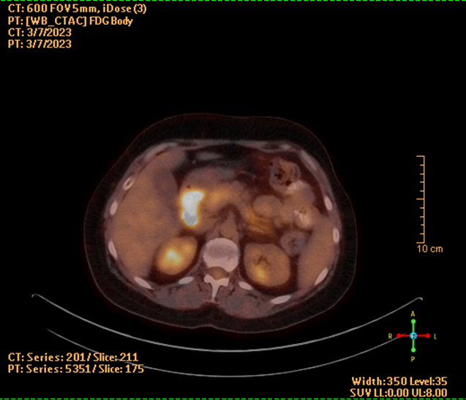
На 3ти месец от рестартираната имунотерапия
Данни за стабилна болест (cTx ycN0 ycM0)
Панкреас – дифузно повишена метаболитна активност (SUVmax 5,9)
Липсват клинико-лабораторни данни за панкреатит (амилаза 12U/l; липаза 33,7 U/l)

Slide 34
На 3ти месец от рестартираната имунотерапия
Прогресираща астеноадинамия, полидипсо-полиурия и гадене
Кръвна захар 21.24mmol/l
Кетотела в урина 3+
pH 6.92, HCO3 4.4, BE (-28.1)
HbA1c – 5.94%
C-пептид 0.1ng/ml (0.9-7.1)
След извеждане от ДКА преминала на базално-болусен режим с инсулинови аналози
 | Value | Reference range
Anti-IA2 | <7.5 [IU]/ml | <7.5
Anti-GAD65 | <5 [IU]/ml | <5
Anti-IAA | 0.25 (ratio) | <0.95 отриц.

Slide 35
Случай № 5
Мъж, 51г
Диагностициран с нискодиференциран недребноклетъчен карцином на бял дроб (T2N3M0)
С известен Т2ЗД на фона на разгърнат метаболитен с-м
  провежда лечение с метформин, GLP1RA и SGLT2i
Поради прогресия на заболяването след 6 курса химиотерапия и лъчелечение е стартирана комбинирана имунотерапия с Nivolumab (anti-PD-1) / Ipilimumab (anti-CTLA-4).

Slide 36
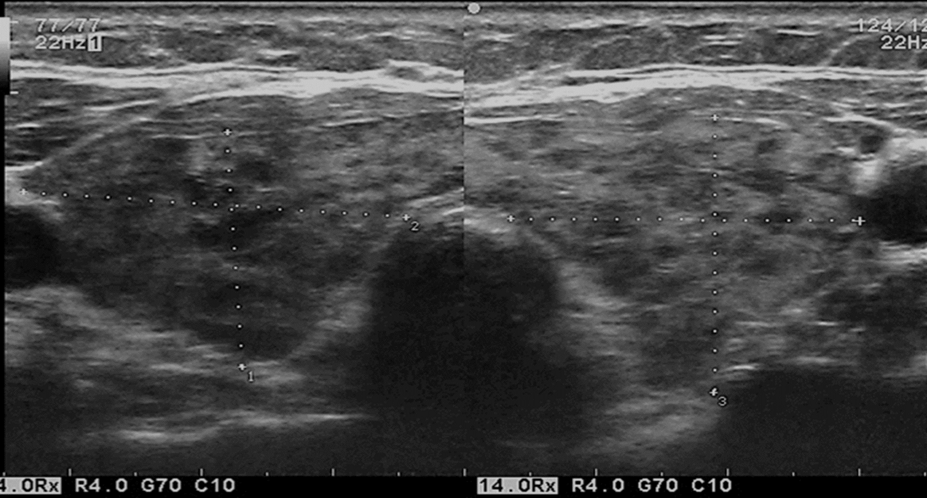
След 5ти курс на комбинирана имунотерапия
Установени лабораторни и образни данни за автоимунен тиреоидит при хормонална констелация за вторичен хипотиреоидизъм
 | Value | Reference range
TSH | 0.818 mIU/L | 0.2 - 4.2 mIU/L
FT4 | 6.7 pmol/L | 10.3 - 24 pmol/L
Anti - TPO | 68.97 IU/mL | < 12 IU/mL
Стартиран Levothyroxine 50 mcg

Slide 37
След 6ти курс на комбинирана имунотерапия появява астено-адинамия и замаяност
 | Value | Reference range
Blood glucose | 2.4 mmol/L | 3.9 - 6.1 mmol/L
HbA1c | 8.13% | < 7%
C-peptide | 4.77 ng/mL | 0.92 – 3.73 ng/mL
TSH | 61.05 mIU/L | 0.2 - 4.2 mIU/L
FT4 | 5.69 pmol/L | 10.3 - 24 pmol/L
ACTH | < 5 pg/mL | 0 - 46 pg/mL
Cortisol – 8:00 am | 22.22 nmol/L | 145 - 619 nmol/l/L
LH | 8.38 mIU/mL | 0.8 - 7.6 mIU/mL
FSH | 6.48 mIU/mL | 0.7 - 11.1 mIU/mL
Testosterone | 12.5 nmol/L | 4.47 - 26.59 nmol/L
Growth hormon | 0.27 ng/mL | 0.05 - 3.0 ng/ml
IGF-1 | 154 ng/mL | 48 - 209 ng/ml
 | Value | Reference range
ALAT | 454 U/L | 10-49 U/L
ASAT | 573 U/L | <34 U/L
GGT | 285.53 U/L | <73 U/L
ALP | 125.27 U/L | 40-129 U/L
LDH | 762 U/L | 208-378 U/L
Bilirubin (total) | 40 umol/L | <21 umol/L
Bilirubin (direct) | 25.4 umol/L | <3 umol/L
HBsAg | <0.03 IU/mL | <0.05 IU/mL
Anti-HBc total | Negative
Anti-HCV Ab | Negative
Anti CMV IgM | 7.26 U/mL | <18 U/mL
Anti EBV IgM | <10 U/mL | <20 U/mL

Slide 38
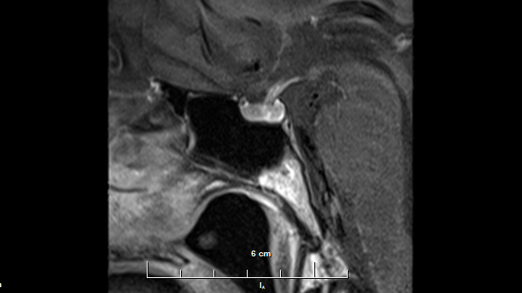
ЯМР на хипофиза
данни за лека обща нехомогенност на хипофизарния паренхим при постконтрастно скениране като при хипофизит
но липсват зрителни нарушение
Стартиран е парентерален КС, след което е преминато на поддържащо лечение с Hydrocortizon 30mg/дн
Дозата на Levothyroxine е титрирана до 200 mcg/дн
Имунотерапията е продължена като е осигурила ремисия на онкологичното заболяване

Slide 39
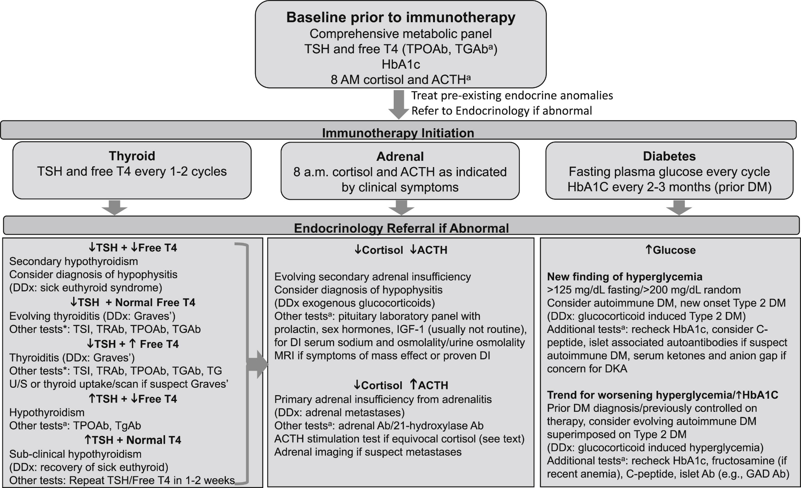
Мониторинг за ендокринопатии при пациенти, лекувани с ICIs
Yuen, Kevin C.J. et al. American Association of Clinical Endocrinology Disease State Clinical Review: Evaluation and Management of Immune Checkpoint Inhibitor-Mediated Endocrinopathies: A Practical Case-Based Clinical Approach. Endocrine Practice ,2022; Volume 28, Issue 7, 719 - 731

Slide 40
Препоръки за терапията с ICIs съобразно ендокринопатиите (ESE clinical practice guideline)
R 1.1 – Препоръчва се контролираната ендокринопатия да не е противопоказание за започване и/или продължаване на терапията с ICIs.
R.1.2 – Предлага се дискусия между онколог и ендокринолог по отношение на възможното прекъсване на ICIs в случай на тежка ТАО или хипофизит с компресия на оптичната хиазма или зрителния нерв; за други ендокринни аномалии не е необходимо да се прекъсва или спира лечението с ICIs.
R.1.3 - За пациенти с персистиращи и/или множествени ендокринни дефицити и добра онкологична прогноза, трябва да бъде включен ендокринолог в текущите грижи, с изключение на изолиран хипотиреоидизъм, който може да бъде управляван от други медицински специалисти, като ОПЛ или лекуващия онколог.
R.1.4 – Препоръчва се на пациентите с индуцирани от ICIs ендокринни дисфункции да бъде осигурено адекватно обучение за ефективно управление на тяхното състояние, включително предоставяне на подходящи устни и писмени инструкции как да коригират своите лекарства по време на периоди на заболяване.
Husebye ES, Castinetti F, Criseno S, Curigliano G, Decallonne B, Fleseriu M, Higham CE, Lupi I, Paschou SA, Toth M, van der Kooij M, Dekkers OM. Endocrine-related adverse conditions in patients receiving immune checkpoint inhibition: an ESE clinical practice guideline. Eur J Endocrinol. 2022 Oct 25;187(6):G1-G21. doi: 10.1530/EJE-22-0689. PMID: 36149449; PMCID: PMC9641795.

Slide 41
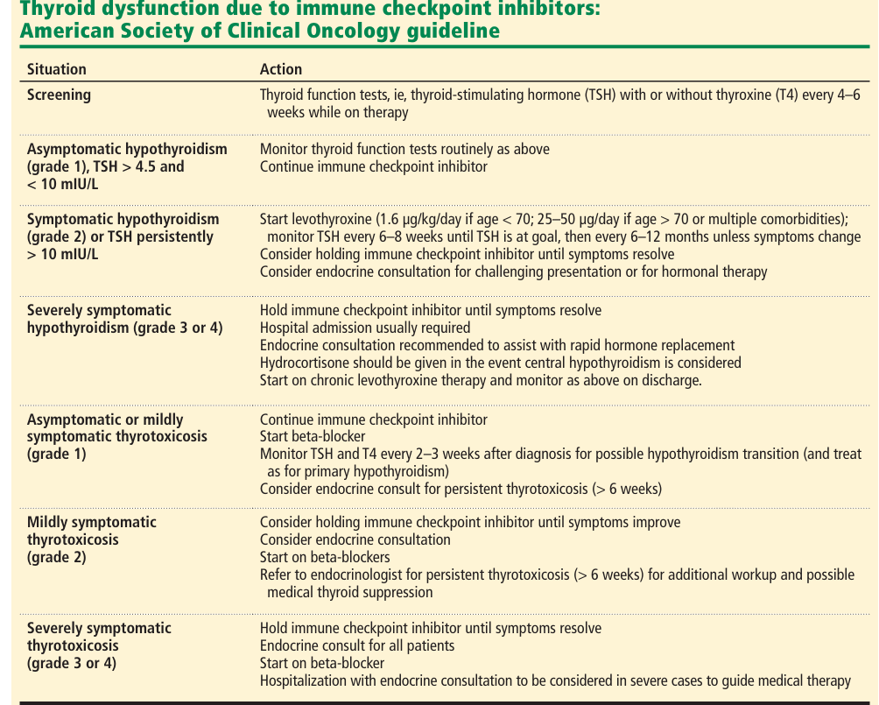
Kennedy R, Awada H, Vura N, Ciltea D, Morocco M. Endocrinopathies from checkpoint inhibitors: Incidence, outcomes, and management. Cleve Clin J Med. 2023 May 1;90(5):307-317.

Slide 42
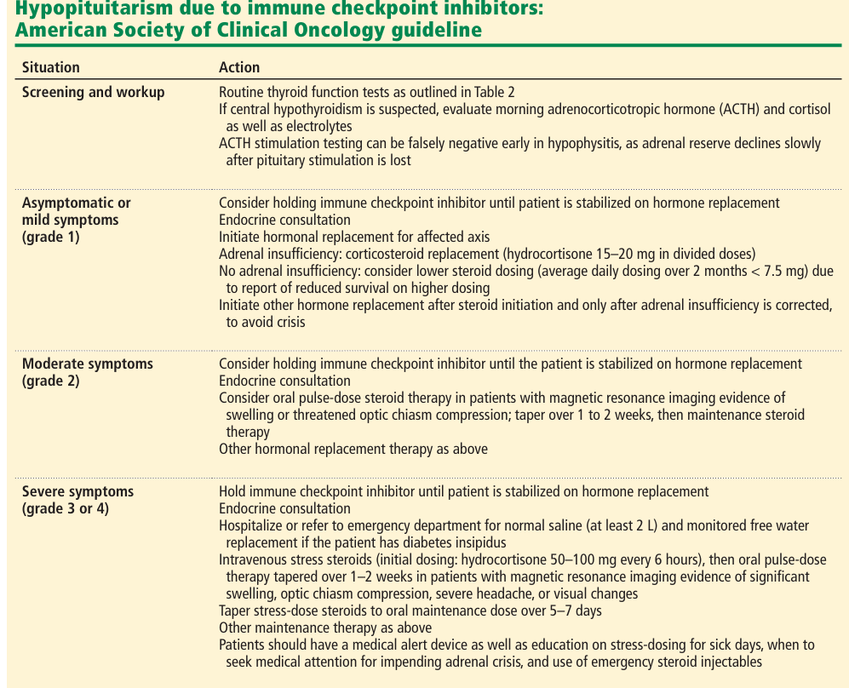
Kennedy R, Awada H, Vura N, Ciltea D, Morocco M. Endocrinopathies from checkpoint inhibitors: Incidence, outcomes, and management. Cleve Clin J Med. 2023 May 1;90(5):307-317.

Slide 43
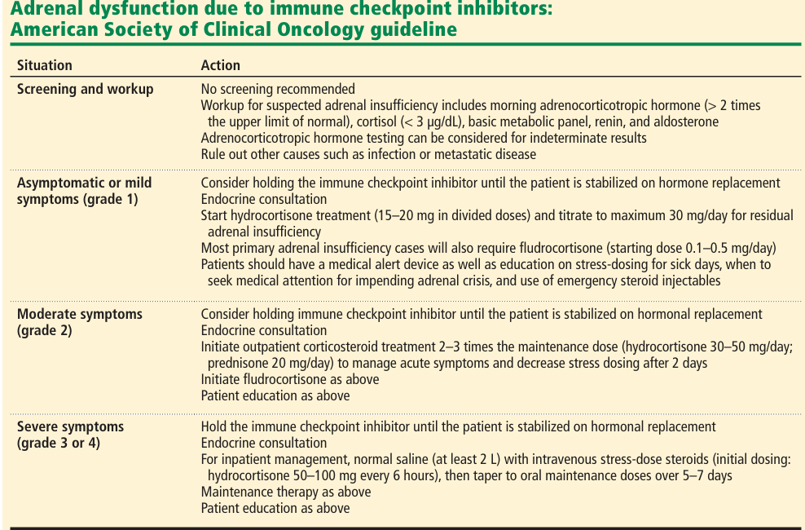
Kennedy R, Awada H, Vura N, Ciltea D, Morocco M. Endocrinopathies from checkpoint inhibitors: Incidence, outcomes, and management. Cleve Clin J Med. 2023 May 1;90(5):307-317.

Slide 44
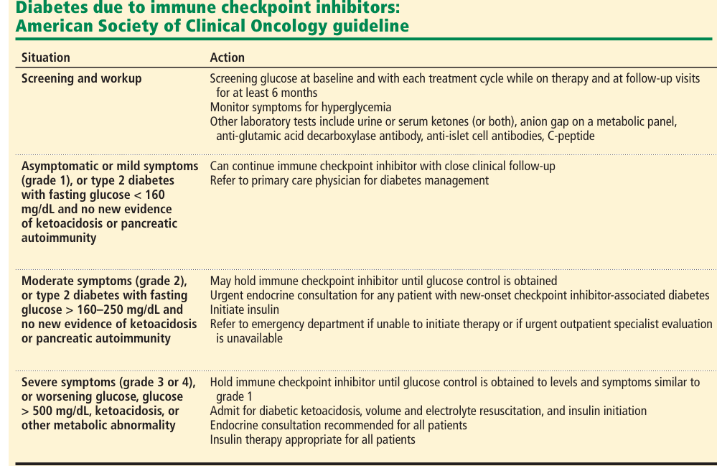
Kennedy R, Awada H, Vura N, Ciltea D, Morocco M. Endocrinopathies from checkpoint inhibitors: Incidence, outcomes, and management. Cleve Clin J Med. 2023 May 1;90(5):307-317.

Slide 45
Заключение
Пациенти, които се лекуват с ICIs, трябва да бъдат своевременно оценявани за irAEs ендокринопатии
При около 50% от тези случаи титърът на съответните автоантитела е негативен, което може да затрудни диагнозата
Лечението на съответните ендокринни дисфункции е основано на общоприетите терапевтични препоръки
Преустановяването на терапията с ICIs при повечето случаи на irAEs ендокринопатии не се налага

Slide 46
БЛАГОДАРЯ ЗА ВНИМАНИЕТО!

